Slide 1

Волонтерская инициатива «Я помогу, и ты сможешь!» в рамках проекта «Ровесник-ровеснику»
Борденюк Семён Александрович
Республика Башкортостан, г. Октябрьский

Slide 2

Цели:
Создать благоприятные условия для повышения уровня самостоятельности, социально-бытовых навыков и социальной адаптации у детей и подростков с ОВЗ и инвалидностью в возрасте от 5 до 16 лет г. Октябрьский Республики Башкортостан путем регулярных занятий с волонтерами-наставниками.

Slide 3
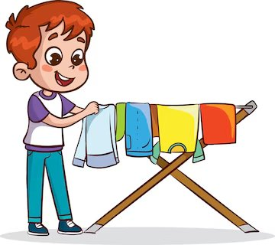
Задачи:
1. Организовать занятия по социально-бытовой ориентировке, включающие:
• Навыки самообслуживания (одевание, гигиена, питание).
• Навыки ведения домашнего хозяйства (уборка, приготовление пищи).
• Навыки безопасного поведения дома и на улице.
• Навыки общения и взаимодействия с окружающими.
• Навыки пользования бытовой техникой и приборами.
2. Обеспечить сопровождение и поддержку детей и подростков с ОВЗ и инвалидностью волонтерами-наставниками в процессе обучения.
3. Вовлечь родителей и законных представителей в процесс обучения, предоставить им необходимые знания и навыки для поддержки детей и подростков дома.
4. Создать адаптированную образовательную среду, обеспечивающую доступность и комфорт для всех участников проекта.
5. Содействовать активной интеграции детей с ОВЗ и инвалидностью в жизнь современного общества.

Slide 4

Актуальность:
Дети с ограниченными возможностями здоровья и инвалидностью часто сталкиваются с трудностями в освоении социально-бытовых навыков, необходимых для самостоятельной жизни и успешной интеграции в общество. Недостаток социально-бытовых навыков ограничивает их возможности в самообслуживании, общении, участии в повседневной жизни, что негативно сказывается на их социальной адаптации и качестве жизни.

Slide 5
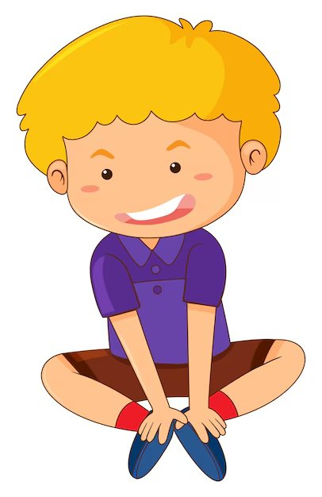
Целевая аудитория:
Состоит из детей и подростков с ментальными нарушениями (с расстройствами аутистического спектра, синдромом Дауна, интеллектуальными нарушениями), нарушениями опорно-двигательного аппарата, родителей и законных представителей.

Slide 6
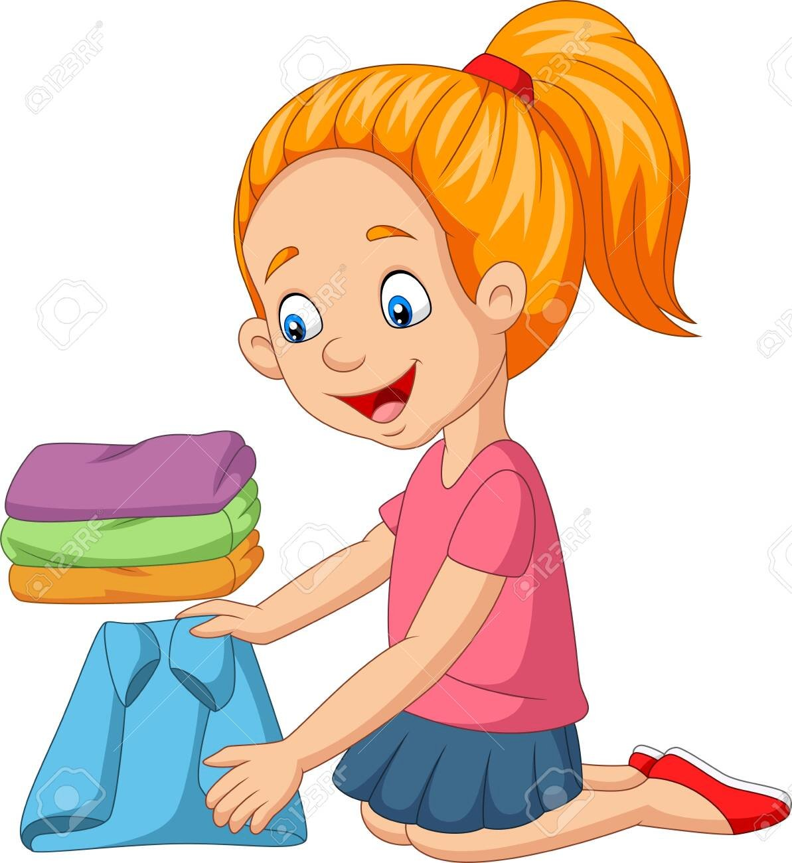
Социальная значимость:
В городе Октябрьский Республики Башкортостан проживает около 90 детей с аутизмом от 2 до 16 лет, 18 детей и подростков с синдромом Дауна и более 400 с другими нарушениями развития, Все они нуждаются в том, чтобы научиться себя обслуживать и иметь возможность жить самостоятельно в будущем. Обычно у детей социальное развитие происходит непроизвольно и спонтанно. Дети с особенностями развития не в состоянии самостоятельно освоить образцы решения социальных и бытовых задач, их навыки формируются в результате целенаправленного обучения.

Slide 7

Уникальность:
Новизна и уникальность проекта состоит в том, что обучение ведут волонтеры-наставники из числа школьников - ровесники детей и подростков с особенностями развития. Предыдущими проектами волонтеры уже доказали эффективность такого подхода к обучению и поняли, что дети лучше слушают и копируют действия своих нормотипичных сверстников, чем взрослых.

Slide 8
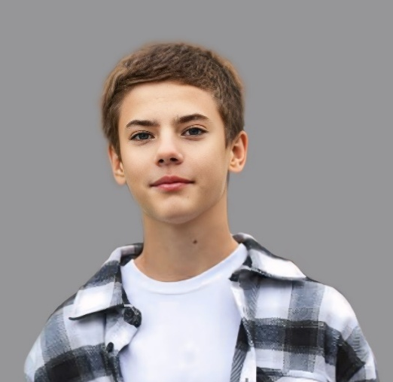
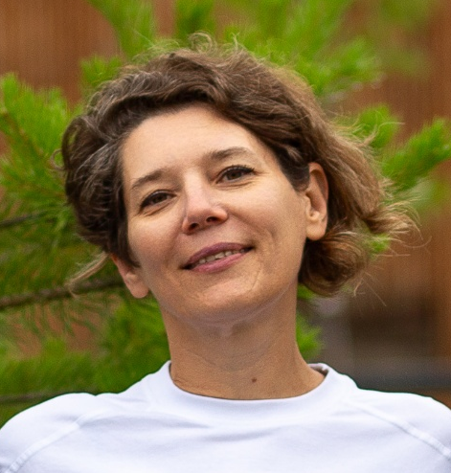
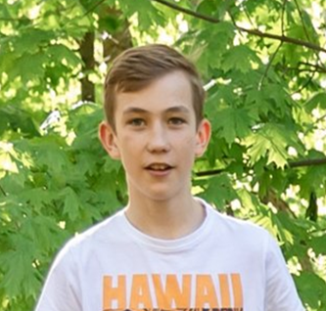
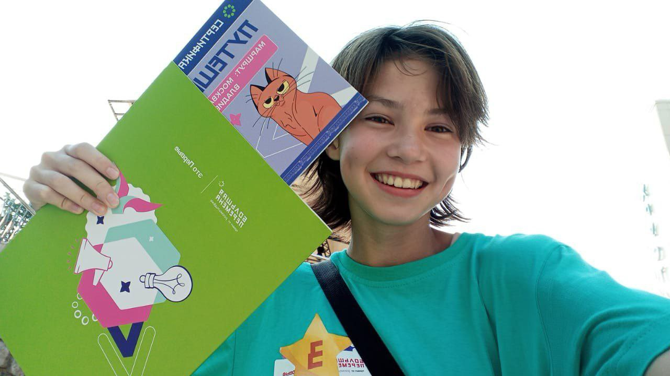
Команда:
Борденюк Семён Александрович
Автор и руководитель проекта, решение всех вопросов, взаимодействие с
родителями подростков и молодых людей с ОВЗ и инвалидностью
Борденюк Юлия Валентиновна
Наставник,
взаимодействие с органами власти, оказание методической и консультативной помощи
Галиаскарова Амира Рустамовна,
Проводник между группой родителей детей с ОВЗ и волонтерами-наставниками, информационное сопровождение проекта.
Шишков Егор Иванович,
Координатор команды волонтеров,

Slide 9
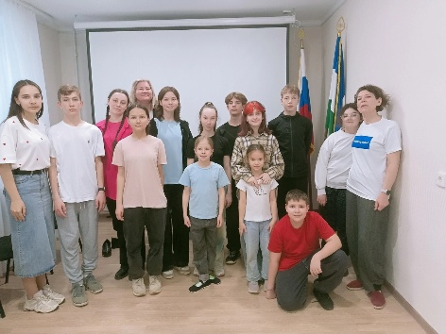
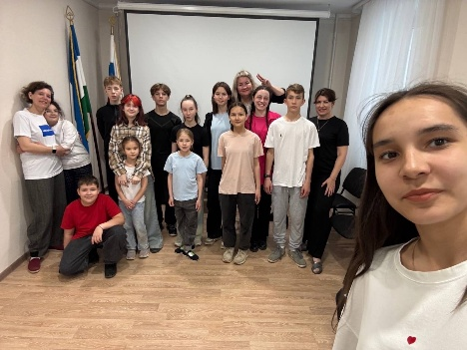
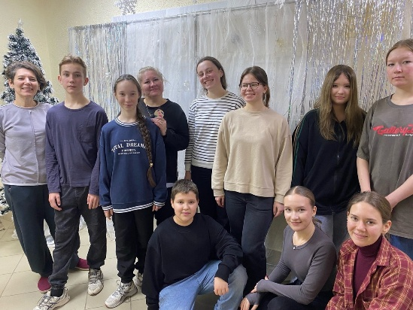
Команда проекта: Волонтерский отряд «Открытое сердце» МБОУ «Гимназия №3»

Slide 10
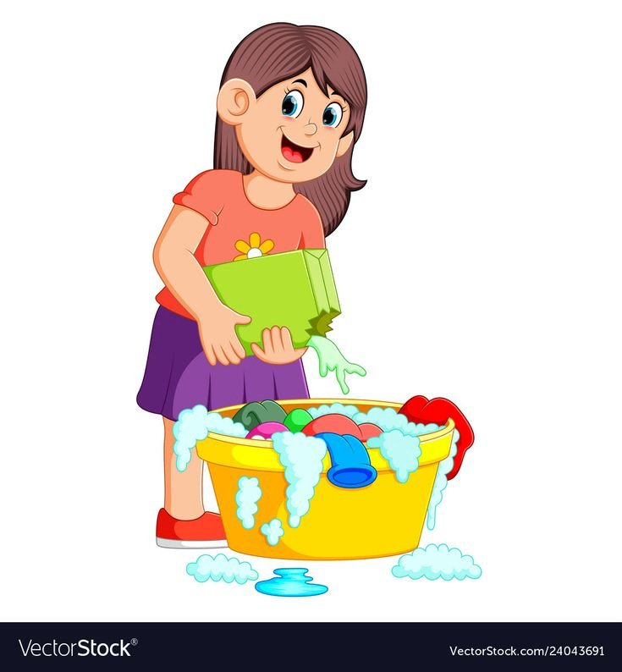
Количественные показатели:
Итоги волонтерской инициативы «Я помогу, и ты сможешь»! проекта «Ровесник-ровеснику» с октября 2022 по май 2025 год:
-108 детей с особенностями развития от 3 до 16 лет-участники проекта.
-195 родителей.
-76 волонтеров школьников, самой младшей из которых 7 лет.
-3 волонтера родителя.
- 7 семейных команд волонтеров.
-90 обучающих занятий по формированию социально-бытовых навыков.
- 7 итоговых мероприятий.
- 4-дневный развивающий лагерь «Неделя открытий» для 25 детей с особенностями развития.
- 7 мастер-классов.
- Игра-путешествие по правилам дорожного движения.
- Обучение умению составлять список продуктов и делать покупки в магазине.
- 3 кулинарных марафона.
-3 родительских собрания.
- 35 обучающих роликов по всем основным навыкам, записанных волонтерами.
- 35 сформированных навыков
- 17 домашних заданий.
- 250 подтверждающих фото и видео о выполнении заданий.
- Более 10 часов видео для родителей - что и как делали дети на проекте.
-3236 волонтерских часов.
-7 социальных историй.
-23 ролика на память для каждого ребёнка.
-5 рецептов блюд, которые учились готовить в рамках проекта.
-27 походов в магазин.

Slide 11
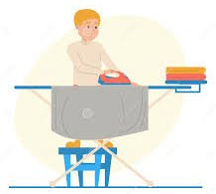
Качественные показатели:
Реализация волонтерской инициативы «Я помогу, и ты сможешь!» помогла детям и подросткам с особенностями развития сформировать основные бытовые навыки, приобрести практические умения, помогающие им стать более самостоятельными в жизни, а благодаря обучающим роликам, позволяющие закреплять и отрабатывать свои умения дома. В рамках инициативы волонтеры-наставники учили определять, какие продукты нужны, чтобы приготовить еду себе и своим близким, учили составлять список продуктов, ходить в магазин, покупать продукты и готовить 5 разных блюд, закрепляли правила дорожного движения и безопасности дома и на улице, учили общаться с разными людьми и просить о помощи. Улучшилось качество жизни детей и подростков с ОВЗ и инвалидностью и их семей. Родители получили уверенность в завтрашнем дне своих детей.

Slide 12
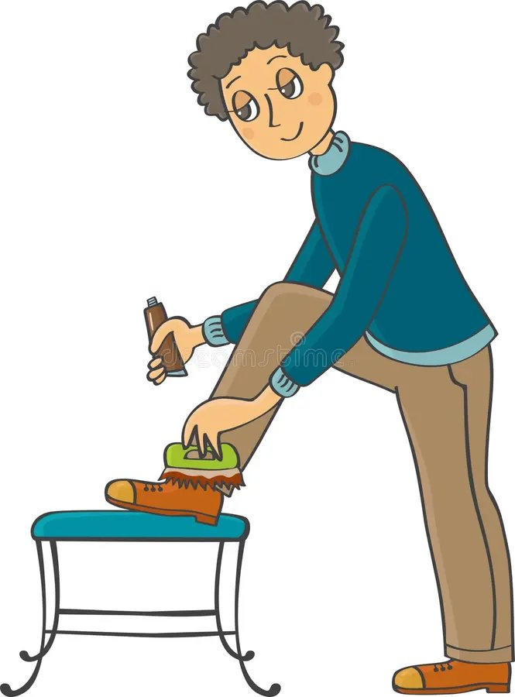
Перспектива развития волонтёрской инициативы:
Открытие тренировочной квартиры для подростков и молодых людей с ОВЗ и инвалидностью в
г. Октябрьский Республики Башкортостан

Slide 13
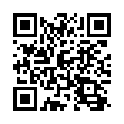
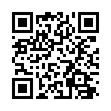
Подробную информацию о волонтерских инициативах вы можете найти здесь

